Slide 1

PROGRAMA DE COMUNICAÇÃO EFETIVA E
HUMANIZADA EM SAÚDE

Slide 2
APRESENTAÇÃO
O programa consiste na Capacitação e Formação dos profissionais, com fornecimento de material técnico exclusivo, visando a comunicação efetiva e humanizada por meio da comunicação alternativa.

Slide 3

Intervenções propostas
Capacitação e formação dos profissionais para o uso completo e efetivo dos materiais fornecidos;
Supervisão técnica para melhorar o uso e a aplicação dos recursos;
Fornecimento de equipamentos e materiais

Slide 4
Os principais objetivos do Programa de Comunicação Efetiva e Humanizada em Saúde são:
🔹 Facilitar a comunicação entre pacientes e profissionais de saúde
🔹 Reduzir barreiras na comunicação para pacientes com dificuldades de fala ou compreensão
🔹 Melhorar a qualidade do atendimento e promover um cuidado mais humanizado
🔹 Aprimorar a interação em situações críticas (UTI, emergências, pacientes entubados, etc.)
🔹 Promover autonomia e participação ativa dos pacientes no próprio tratamento

Slide 5
🔹 Implementar estratégias e ferramentas de Comunicação Alternativa e Aumentativa (CAA)
🔹 Capacitar profissionais de saúde para o uso de técnicas e recursos de comunicação acessível
🔹 Reduzir erros médicos decorrentes de falhas na comunicação
🔹 Favorecer a inclusão de idosos, pessoas com deficiência e outros grupos vulneráveis no sistema de saúde
🔹 Utilizar tecnologias assistivas, como pranchas de pictogramas e dispositivos de fala alternativa

Slide 6

BENEFÍCIOS PARA O ESTABELECIMENTO DE SAÚDE, EQUIPE MÉDICA, ENFERMEIROS E PACIENTES:
- Melhoria na Comunicação com os Pacientes
- Aumento da Eficiência no Cuidado
- Facilitação da Coleta de Informações
- Melhoria na Experiência do Paciente
- Redução do Tempo de Internação
- Melhoria da Eficiência Operacional
- Redução de Readmissões Hospitalares
- Redução de Custos
- Prevenção de Complicações

Slide 7
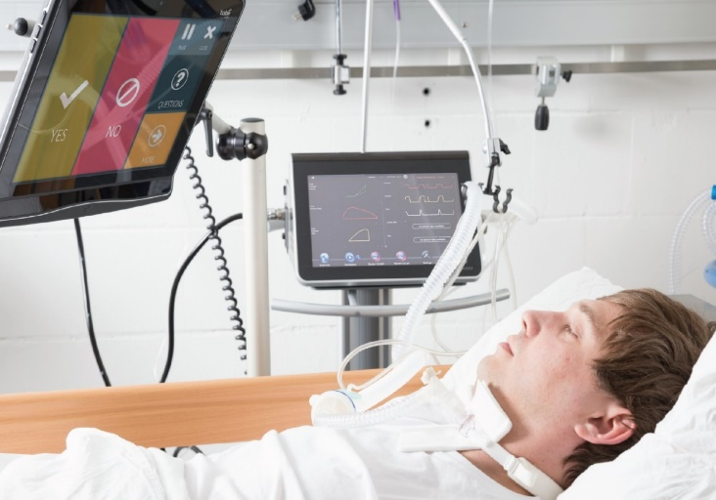
Eye Mobile 5
Sistema avançado para a comunicação, navegação na internet, acesso e controle de aplicativos e softwares, acesso a músicas, e-books, mídias sociais, jogos e mais através do controle ocular. Permite uma vida mais conectada, independente e com qualidade para as pessoas com necessidades especiais de comunicação
O objetivo do equipamento é favorecer a comunicação do paciente com a equipe hospitalar, bem como possibilitar o acompanhamento da evolução cognitiva de pacientes que tenham sofrido AVE, TCE entre outras patologias, e todos aqueles com necessidades especiais de comunicação

Slide 8

Sistema de Comunicação Alternativa Tobii PCeye 5 com Notebook 2 em 1
O rastreamento ocular é indicado para indivíduos sem a habilidade de usar suas mãos ou dedos e, de maneira mais rápida, fácil e ergonômica, operar um computador por meio dos movimentos dos olhos. Ele pode ser usado para substituir totalmente o teclado e o mouse físico.

Slide 9
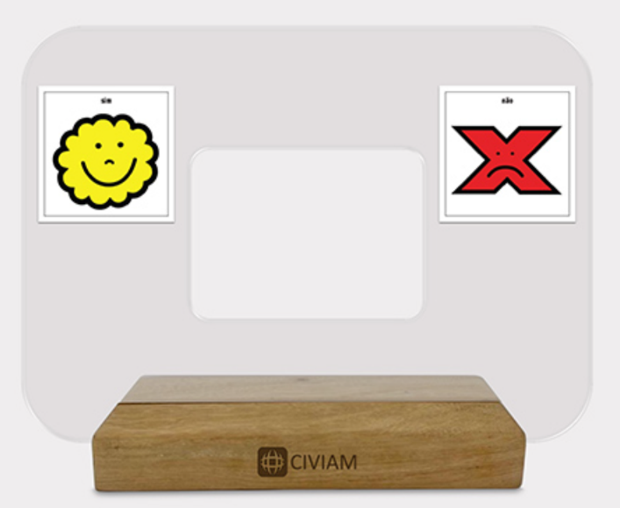
EYE GAZE
Placa de comunicação pelo olhar é indicada para pessoas com necessidades complexas de comunicação, que seleciona a resposta e a transmite olhando para o símbolo. Além de transparente, elaborada em acrílico, a placa é vazada, permitindo a interação entre usuário e interlocutor

Slide 10
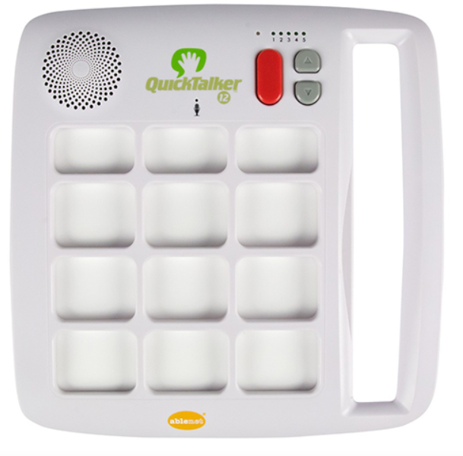
Vocalizador QuickTalker 12
Um dispositivo portátil dedicado a geração de fala
Simples de alternar entre os cinco níveis de gravação disponíveis
Comunicador fácil de usar e em qualquer lugar!

Slide 11
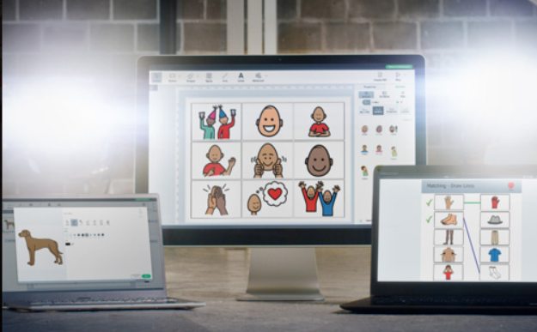
BOARDMAKER 7
O melhor software de Comunicação Alternativa do mundo, com mais de 80.000 pictogramas – Picture Communication Symbols® (PCS) – e uma grande variedade de tópicos em mais de 40 idiomas (traduzíveis para o português), além de centenas de modelos imprimíveis e interativos prontos para uso

Slide 12

Investir em estratégias para facilitar a comunicação com pacientes com dificuldades de fala ou compreensão pode ser uma abordagem eficaz para melhorar os resultados de saúde e reduzir o tempo de internação hospitalar.

Slide 13
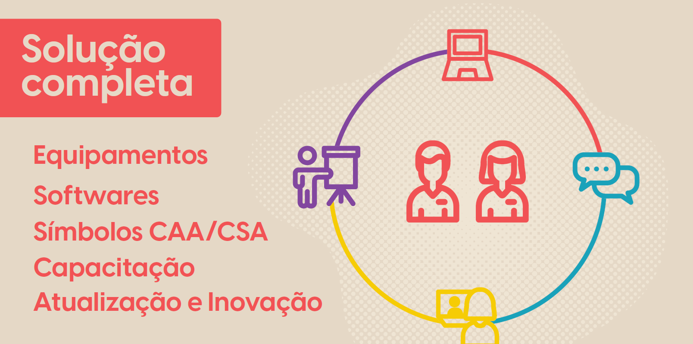

Slide 14



